Slide 1




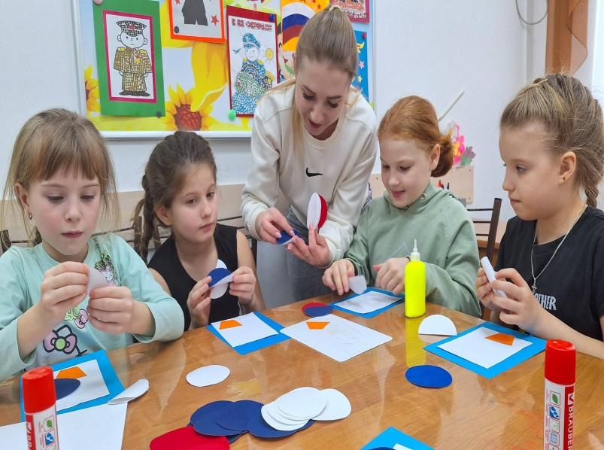
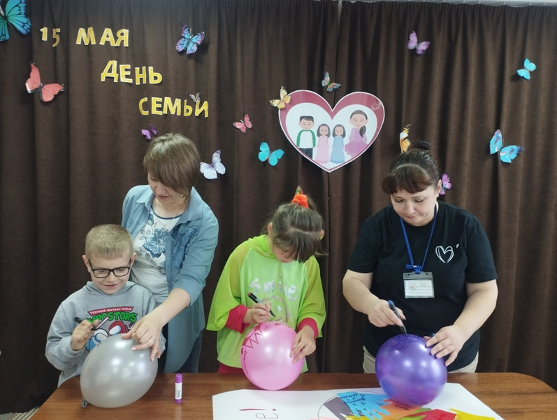
XVI Всероссийский форум «Вместе - ради детей!»
Министерство труда и социальной защиты СК
ГБУСО «Апанасенковский центр социальной помощи семье и детям»
Помощь семьям с детьми
с девиантным поведением в социальных сервисах Семейного многофункционального центра
Директор
Галина Николаевна Бабкина
Телефон (86555) 4 58 81
cspsd02@minsoc26.ru
https://apcspsid.ru/

Slide 2
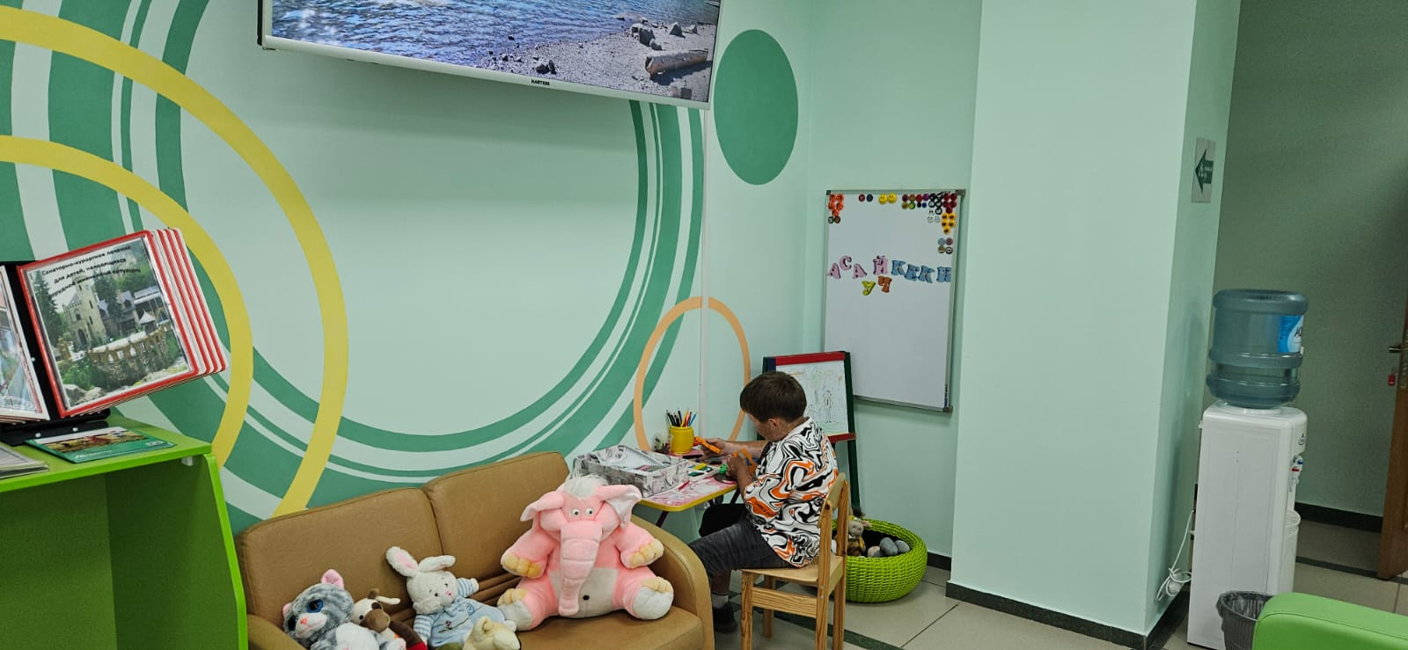
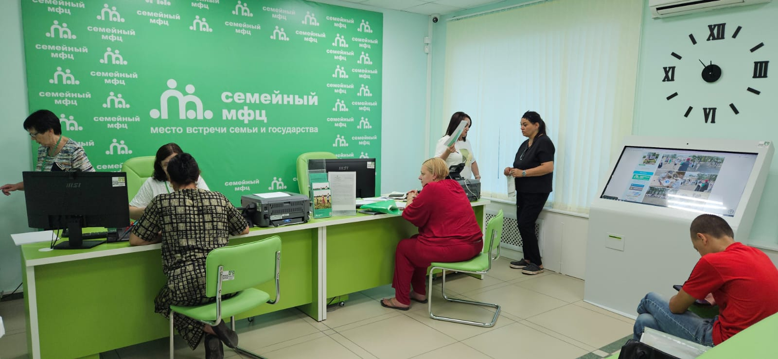
Помощь семьям с детьми с девиантным поведением в социальных сервисах
Семейного многофункционального центра
В структуру Семейного МФЦ входят:
отделение (служба) первичного приема семей;
отделение (служба) экстренной психологической помощи и экстренного реагирования;
отделение (служба) оказания социальных услуг и социального сопровождения.
За период деятельности Семейного МФЦ технологии и практики, применённые для оказания помощи семьям с детьми показали свою эффективность

Slide 3
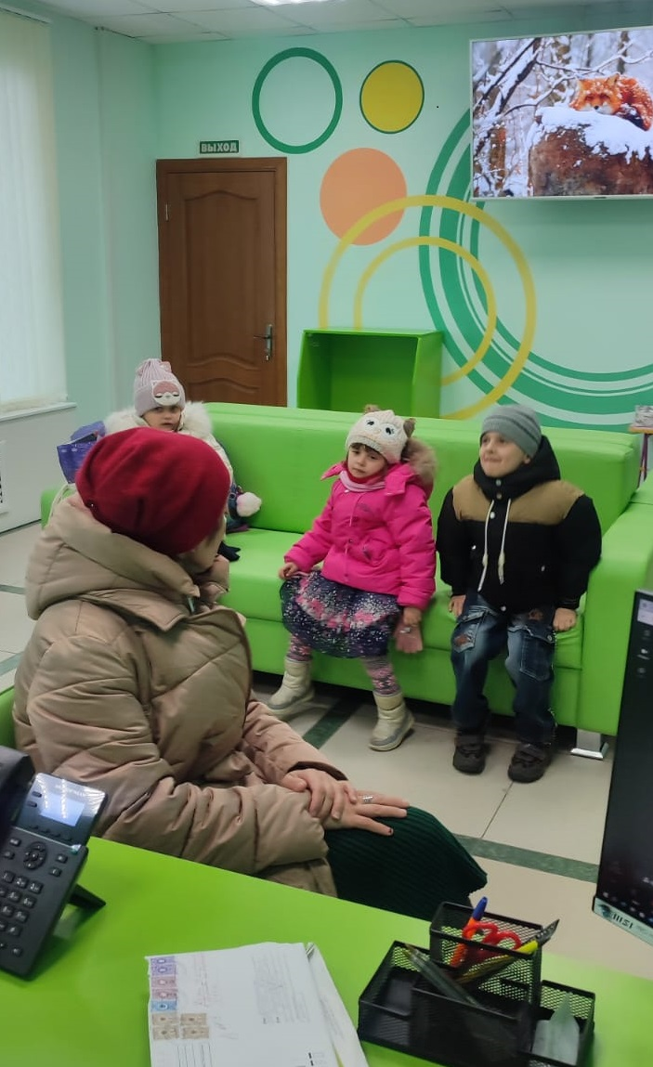
Помощь семьям с детьми с девиантным поведением в социальных сервисах
Семейного многофункционального центра
Деятельность Семейного МФЦ обеспечивают
социальные сервисы:
сервис по предоставлению путевок в организации отдыха детей и их оздоровления;
социальный пункт проката;
микрореабилитационный центр;
междисциплинарная бригада по оказанию реабилитационной (абилитационной) помощи детям с ограниченными возможностями здоровья;
мобильная бригада по профилактике безнадзорности и правонарушений несовершеннолетних;
мобильная бригада психолого-педагогической помощи населению;
группа кратковременного пребывания детей-инвалидов и детей с ОВЗ;
социальный сервис «Комната семейного интенсива»;
кабинет психологического онлайн консультирования;
лагерь с дневным пребыванием детей «Солнышко» (для детей-инвалидов и детей с ОВЗ);
лагерь с дневным пребыванием детей «Лучик» (для детей, находящихся в трудной жизненной ситуации);
детский лагерь труда и отдыха «Муравей» (для детей, находящихся в трудной жизненной ситуации);
детский палаточный лагерь «огонек» (для детей, находящихся в трудной жизненной ситуации)

Slide 4
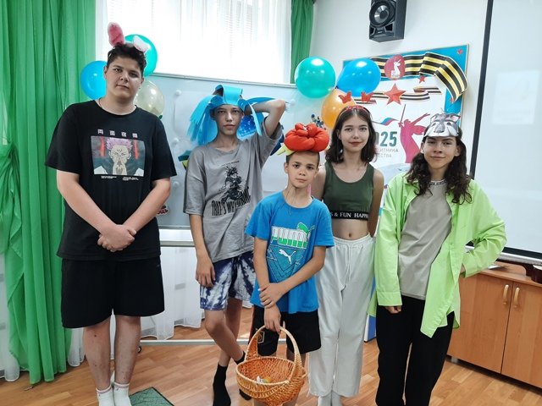
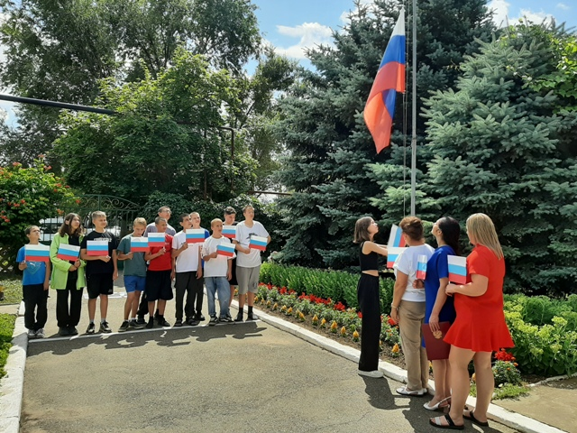
Помощь семьям с детьми с девиантным поведением в социальных сервисах
Семейного многофункционального центра
На базе ГБУСО «Апанасенковский центр социальной помощи семье и детям с декабря 2024 года действует социальная служба «Семейный многофункциональный центр»
Деятельность Семейного МФЦ направлена на оказание профессиональной социальной помощи семьям с детьми, нуждающимся в поддержке
За период работы Семейного МФЦ за консультированием и с просьбой о помощи обратились 744 семьи, в том числе:
предоставление социальных услуг | 253 семьи
оказание помощи в оформлении мер социальной поддержки | 97 семей
оказание содействия в предоставлении медицинской помощи | 76 семей
оказание помощи в психолого-педагогической помощи | 140 семей
оказание помощи в организации отдыха и оздоровления детей | 178 семей

Slide 5
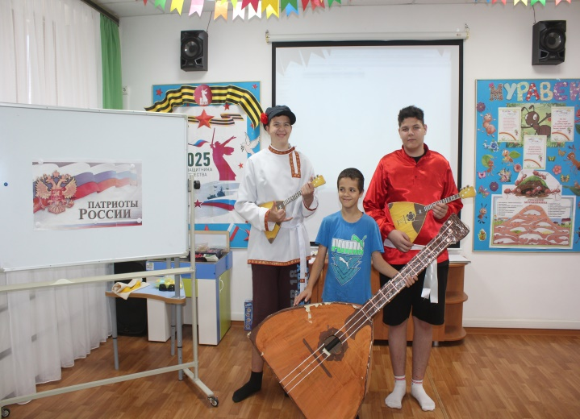
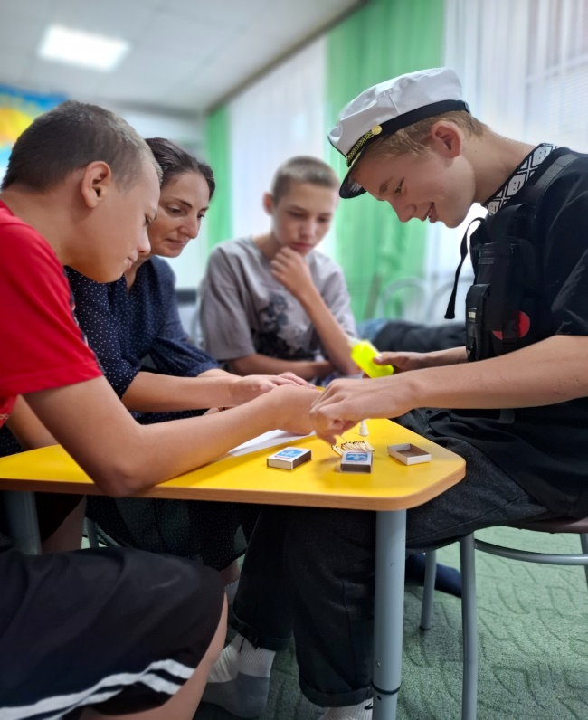
Помощь семьям с детьми с девиантным поведением в социальных сервисах
Семейного многофункционального центра
Для проведения работы по социализации детей, проявляющих девиантное поведение в учреждении применяются практики и технологии практически всех социальных сервисов, но особенно эффективна работа мобильной бригады психолого-педагогической помощи населению, специалисты которой оказывают социально-пcихологические услуги обучающимся в общеобразовательных организациях во всех поселениях Апанасенковского муниципального округа, и организация деятельности детей, находящихся в социально-опасном положении и находящихся на всех видах профилактического учета, в летних лагерях, организованных на базе учреждения.

Slide 6
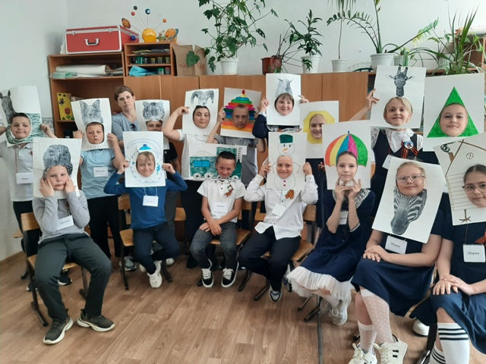
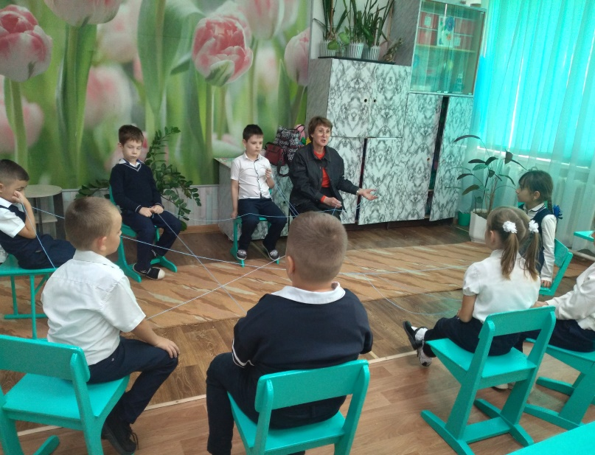
Помощь семьям с детьми с девиантным поведением в социальных сервисах
Семейного многофункционального центра
МОБИЛЬНАЯ БРИГАДА
ПСИХОЛОГО-ПЕДАГОГИЧЕСКОЙ ПОМОЩИ НАСЕЛЕНИЮ
Необходимость работы по социализации детей подтверждается тем, что подростковый возраст является переломным в формировании способов взаимодействия с окружающими. Конфликты этого периода оказывают значительное влияние на становление личности. Групповая работа в коллективе сверстников представляет возможность подросткам получить опыт конструктивного разрешения конфликтных ситуаций, возникающих во взаимодействии во всех средах общения.
Для проведения групповой работы со школьниками ежегодно на базе отделения (службы) экстренной психологической помощи и экстренного реагирования Семейного МФЦ создается Мобильная бригада с целью профилактики девиантного и агрессивного поведения в подростковой среде.
Деятельность мобильной бригады осуществляется на основании соглашений о психолого-педагогической поддержке обучающихся в школах Апанасенковского муниципального округа, как правило в течение календарного года специалистами мобильной бригады организуется работа в 5-6 школах округа, охват до 150 детей. К работе привлекаются дети в соответствии с запросами классных руководителей.
В работе используются методы и технологии:
мини-лекции, беседы;
социально-ролевые игры в том числе с проигрыванием конфликтных ситуаций;
групповые дискуссии;
анализ ситуаций;
психогимнастические упражнения;
упражнения с элементами арт-терапии, сказкотерапии, музыкотерапии.

Slide 7
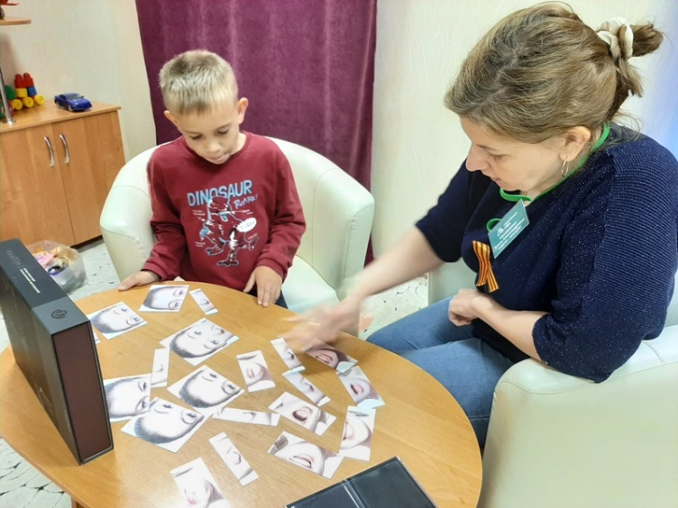
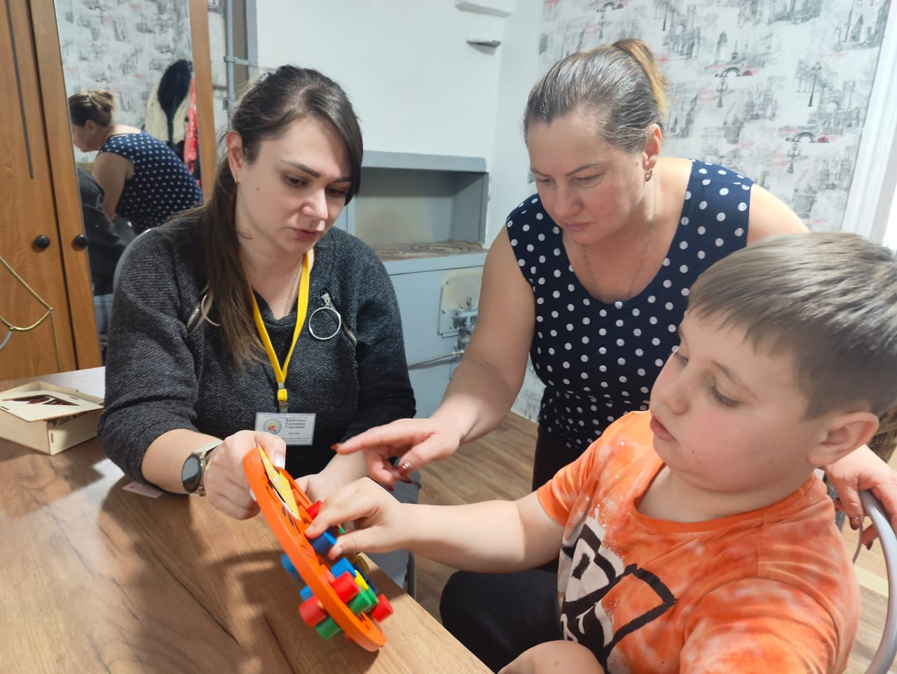
Помощь семьям с детьми с девиантным поведением в социальных сервисах
Семейного многофункционального центра
МОБИЛЬНАЯ БРИГАДА
ПСИХОЛОГО-ПЕДАГОГИЧЕСКОЙ ПОМОЩИ НАСЕЛЕНИЮ
С детьми организуется работа по авторским психолого-педагогическим программам:
Программа социально-психологической профилактики агрессивного поведения в подростковой среде;
Программа по формированию и сохранению психологического здоровья младших школьников «Тропинка к собственному Я»;
Программа «Профилактика экзаменационной тревожности»;
Занятия с детьми строятся с обязательным использованием специального оборудования: Диагностические методики, в том числе компьютерные: «Диагностика личностных отклонений подросткового возраста»; «Диагностика школьной адаптации»; «Диагностика и развитие социальной ответственности подростков», графические сенсорные планшеты, дидактические пособия «Чемоданчик психолога», Световой стол «Песочные истории», Арт-терапевтический комплекс и прозрачные мольберты и многое другое дает возможность педагогам-психологам организовывать занятия на высоком эмоциональном и профессиональном уровне, что позволяют достигнуть положительных качественных результатов.

Slide 8
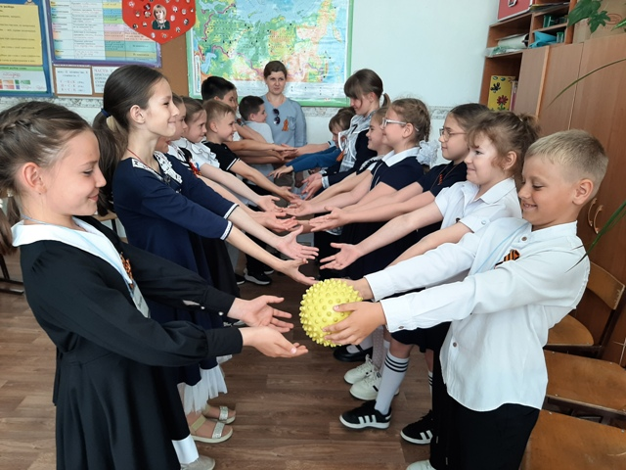
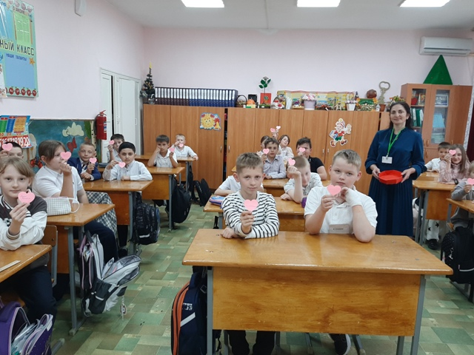
Помощь семьям с детьми с девиантным поведением в социальных сервисах
Семейного многофункционального центра
МОБИЛЬНАЯ БРИГАДА
ПСИХОЛОГО-ПЕДАГОГИЧЕСКОЙ ПОМОЩИ НАСЕЛЕНИЮ
Для организации эффективной работы все дети проходят анкетирование в начале и после окончания занятий, целью которого является определение уровня тревожности и агрессивности.
Занятия с несовершеннолетними проводятся 1 раз в неделю. Программа рассчитана на 15 занятий продолжительностью 40 минут.
Состав группы 10 - 15 человек.
Групповые занятия по программе построены так, чтобы предоставить возможность несовершеннолетним получать опыт позитивного общения, разрешения конфликтов, снизить уровень тревожности, который является одной из главных предпосылок девиантного и агрессивного поведения.

Slide 9
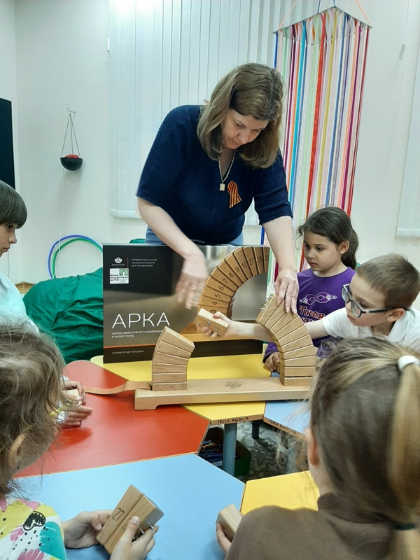
Помощь семьям с детьми с девиантным поведением в социальных сервисах
Семейного многофункционального центра
МОБИЛЬНАЯ БРИГАДА
ПСИХОЛОГО-ПЕДАГОГИЧЕСКОЙ ПОМОЩИ НАСЕЛЕНИЮ
В ходе реализации программ несовершеннолетние приобретают опыт логически рассуждать, осуществлять самоконтроль, оценивать себя, искать и исправлять свои ошибки, работать в группе и конструктивно взаимодействовать друг с другом.
Проиграв и прожив определенные моменты в игре, подростки автоматически учатся переносить их в реальную жизнь, и руководствуясь знаниями и правилами, подчинять выполнению этих правил свое импульсивное поведение.
Эффективность реализации мероприятия подтверждают учителя, классные руководители и родители.

Slide 10
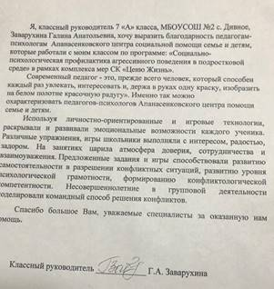
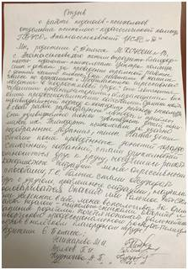
Помощь семьям с детьми с девиантным поведением в социальных сервисах
Семейного многофункционального центра
Положительный результат проведенной работы характеризуется снижением уровня агрессивного поведения несовершеннолетних, повышением уровня личностной адаптации несовершеннолетних к социуму.
Мы рады получать благодарности
родителей и классных руководителей!

Slide 11
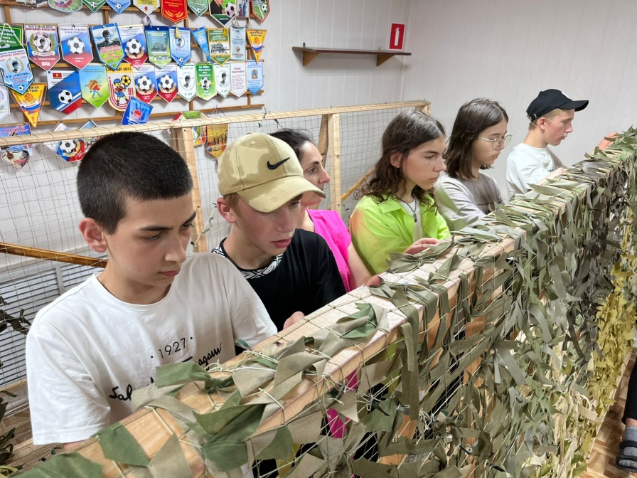
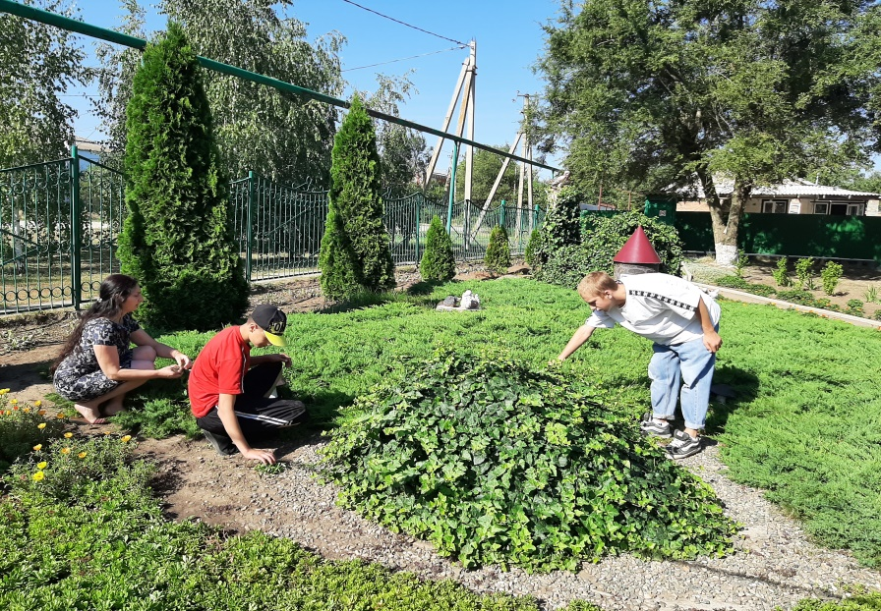
Помощь семьям с детьми с девиантным поведением в социальных сервисах
Семейного многофункционального центра
Детский лагерь труда и отдыха «Муравей»
Организация свободного каникулярного времени подростков - сложная задача. Играми в пришкольных лагерях их не заинтересуешь, но проблема решается, если предложить подростку деятельность, которая принесет ему не только радость летнего отдыха, но и возможность немного заработать, выполняя посильный, но оплачиваемый труд. Так родилась идея создания на базе Апанасенковского центра социальной помощи семье и детям детского лагеря труда и отдыха.
В лагерь принимаются подростки от 14 лет из семей, находящихся в трудной жизненной ситуации.

Slide 12

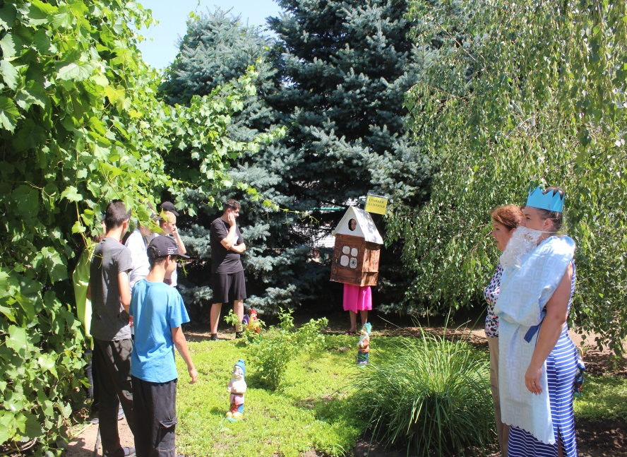
Помощь семьям с детьми с девиантным поведением в социальных сервисах
Семейного многофункционального центра
Детский лагерь труда и отдыха «Муравей»
Подростки, 12 человек оформляются в центр соцпомощи на должность «Дворник» и выполняют работу по уборке территории и поливу клумб в течение 1 часа с 08:00 до 09:00 часов. Для детей проводится обязательный инструктаж по технике безопасности.
Специалисты СМФЦ оказывают содействие в подаче пакета документов в службу занятости для выплаты материальной поддержки. Программа лагеря рассчитана на работу по профилактике правонарушений и девиантного поведения, большое значение придается работе по профориентации подростков, и конечно обязательные развлекательные мероприятия.

Slide 13
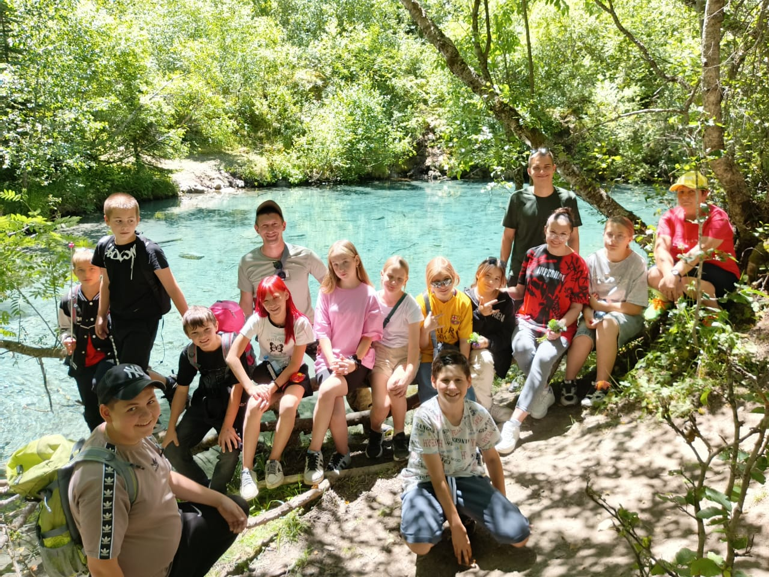
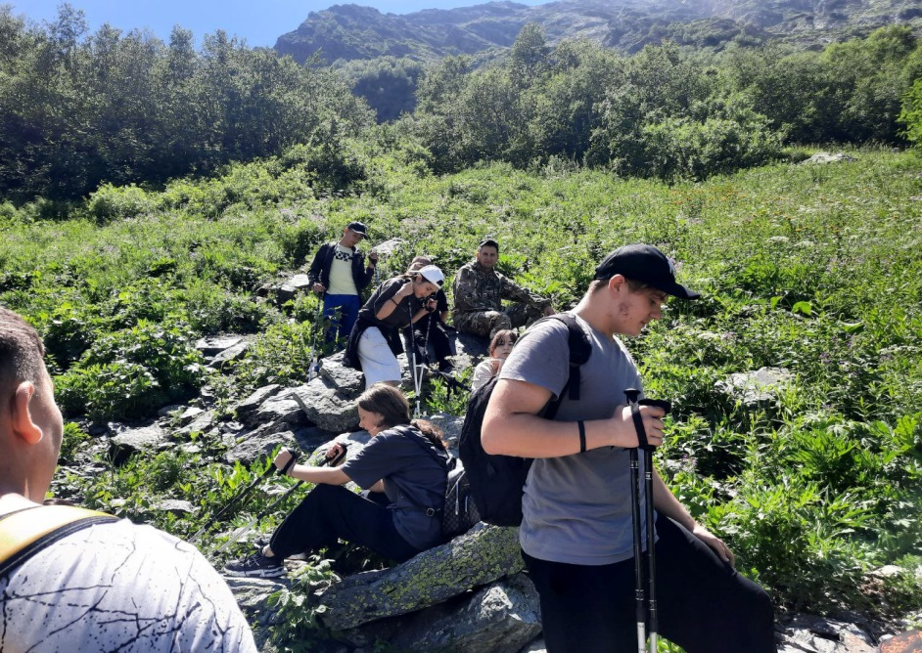
Помощь семьям с детьми с девиантным поведением в социальных сервисах
Семейного многофункционального центра
Детский палаточный лагерь «Огонек»
Наиболее популярный среди подростков вид летнего отдыха – это палаточный лагерь в поселке Архыз, Карачаево-Черкесской республики.
Смена – 13 подростков, в том числе дети, нуждающиеся в социализации, проявляющие девиантное поведение.
Совместное преодоление трудностей горного похода, лучшая терапевтическая практика для таких детей. Когда «Один за всех, и все за одного!» - это не слова из популярного романа, а девиз жизни в лагере.

Slide 14
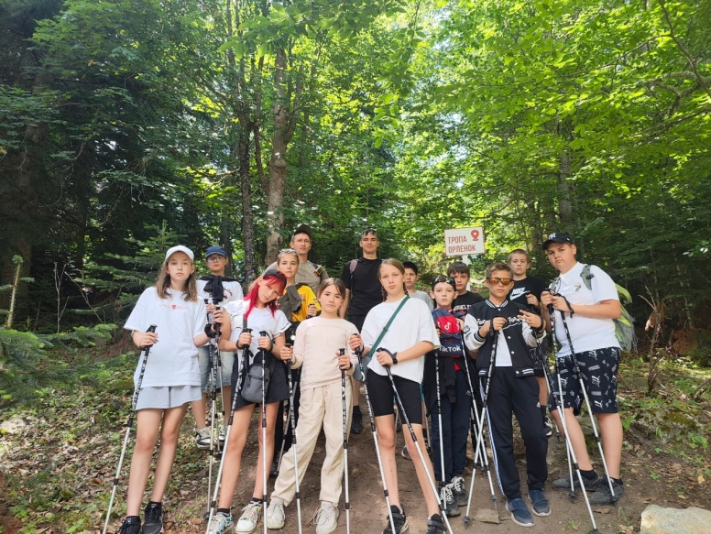
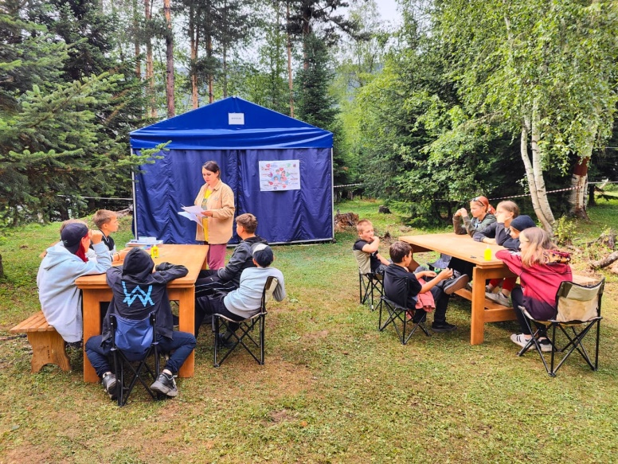
Помощь семьям с детьми с девиантным поведением в социальных сервисах
Семейного многофункционального центра
Детский палаточный лагерь
«Огонек»
Короткие семь дней смены включают в себя и социально значимую трудовую деятельность - экологические десанты, и мероприятия историко-патриотической направленности: «Военная тропа – поход по местам боевых действий времен Великой Отечественной войны», патриотическая квиз-игра «Слава защитникам Отечества», мероприятия о традиционных семейных ценностях: «Семейный круиз «В поисках сокровищ» познакомит ребят с семейными сокровищами: «Семейный труд», «Семейный спорт и здоровье», «Семейный отдых и развлечения» и многое другое.

Slide 15
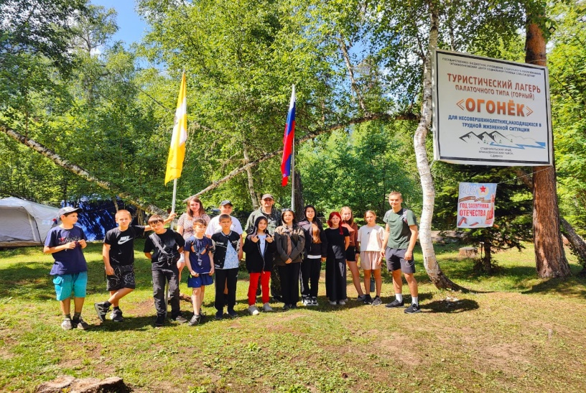
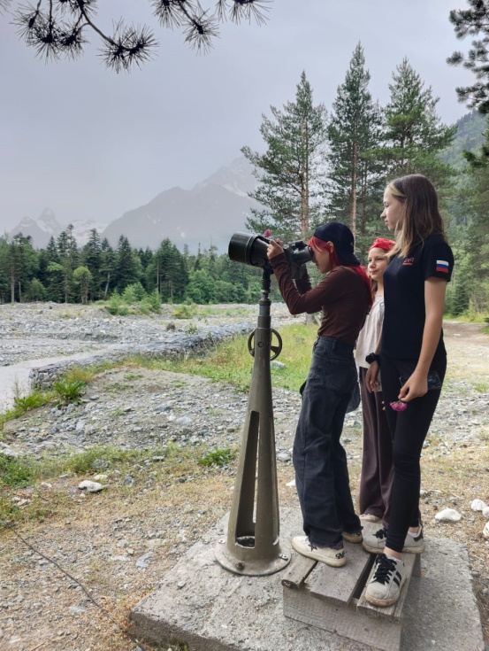
Помощь семьям с детьми с девиантным поведением в социальных сервисах
Семейного многофункционального центра
Детский палаточный лагерь
«Огонек»
Находясь в коллективе сверстников, подросток с девиантным поведением получает опыт решения коммуникативных проблем без агрессии и истерики, понимает, что главная ценность – это внимание и понимание.
Всего семь дней, но еще ни одна смена лагеря «Огонек» не заканчивалась без слез расставания, домой дети везут замечательный багаж впечатлений и эмоций.

Slide 16
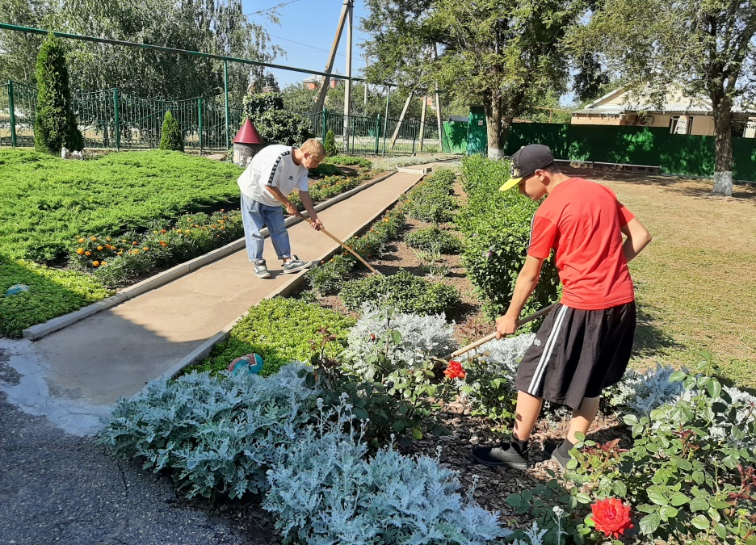
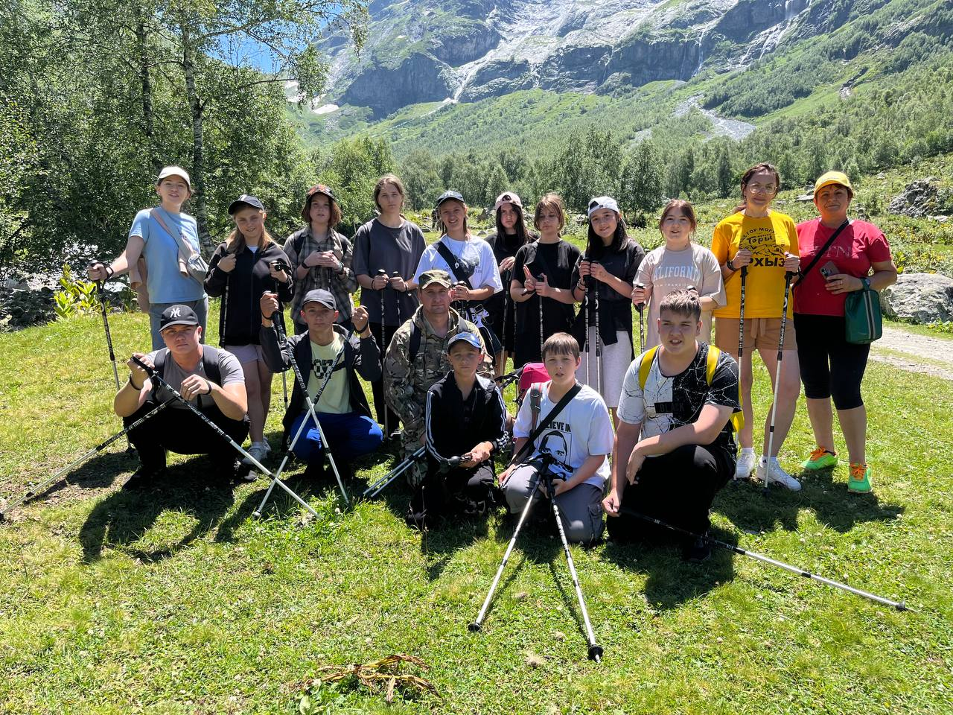
Помощь семьям с детьми с девиантным поведением в социальных сервисах
Семейного многофункционального центра
Положительный результат применения практик отражается не только в отзывах родителей и классных руководителей, дети, состоявшие на учете в подразделении по делам несовершеннолетних и принявшие участие в практиках по социализации, как правило, не совершают повторных правонарушений, в школьных коллективах снижается уровень агрессивности, родителями и учителями отмечается стремление детей к позитивной реализации личностного потенциала подростков.

Slide 17
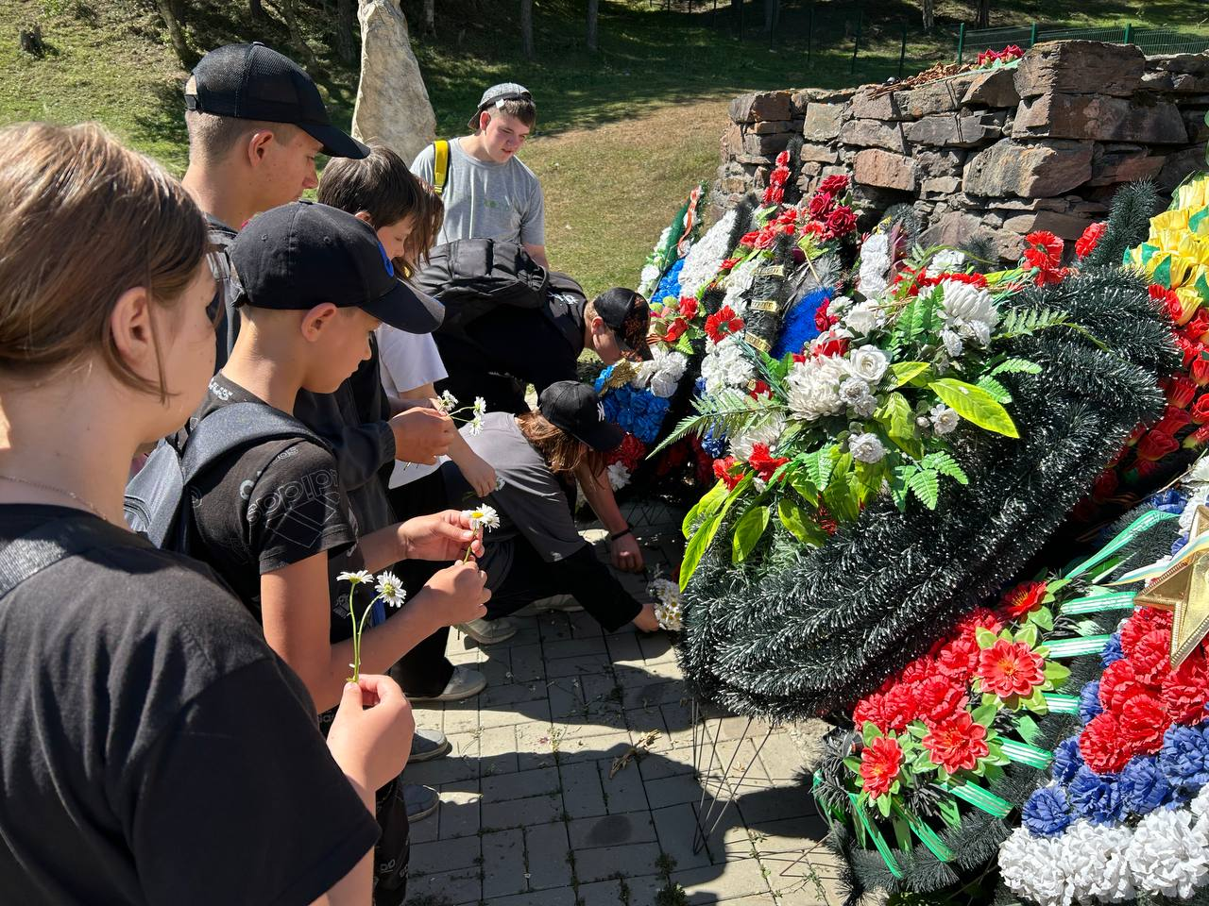
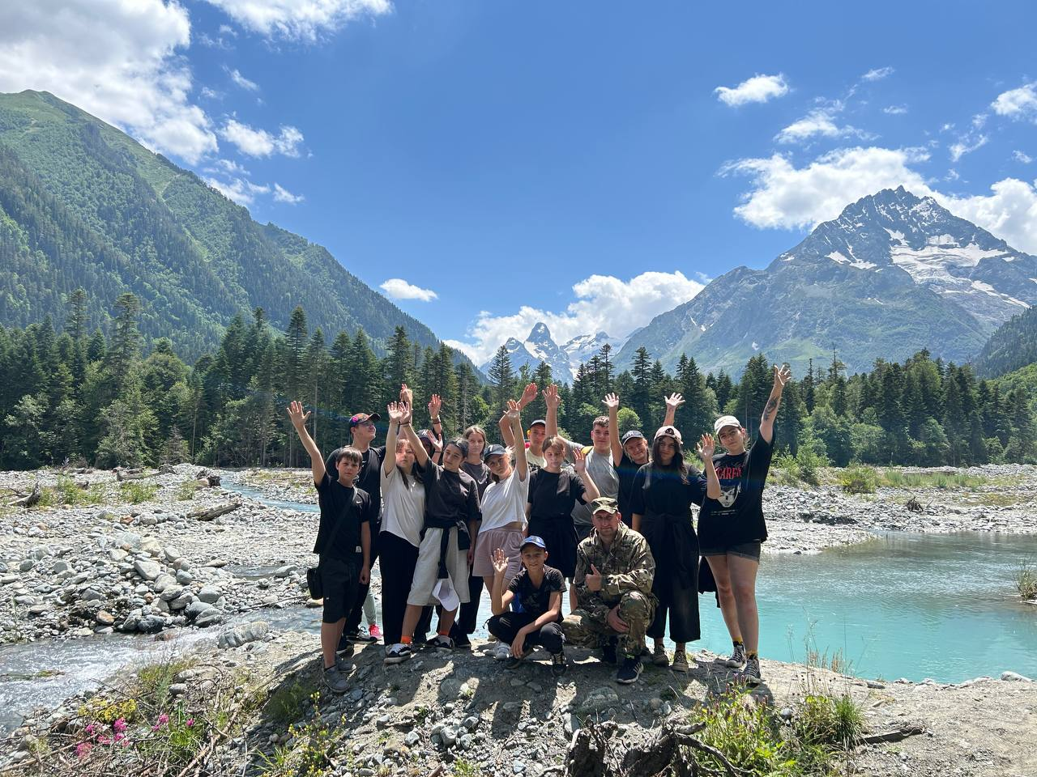

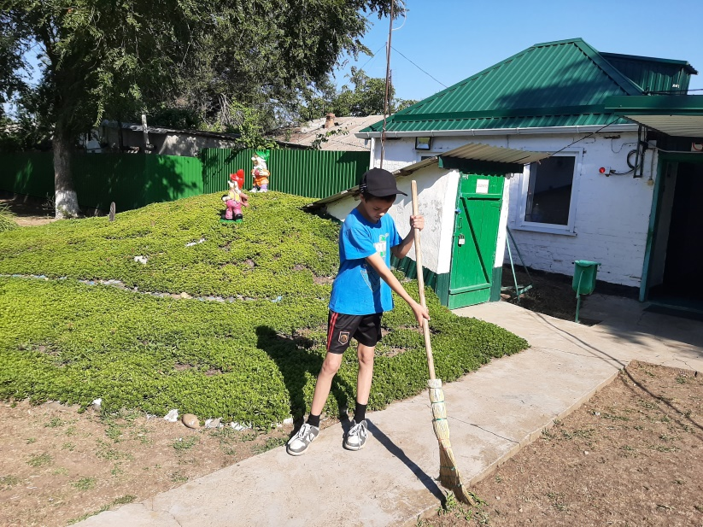
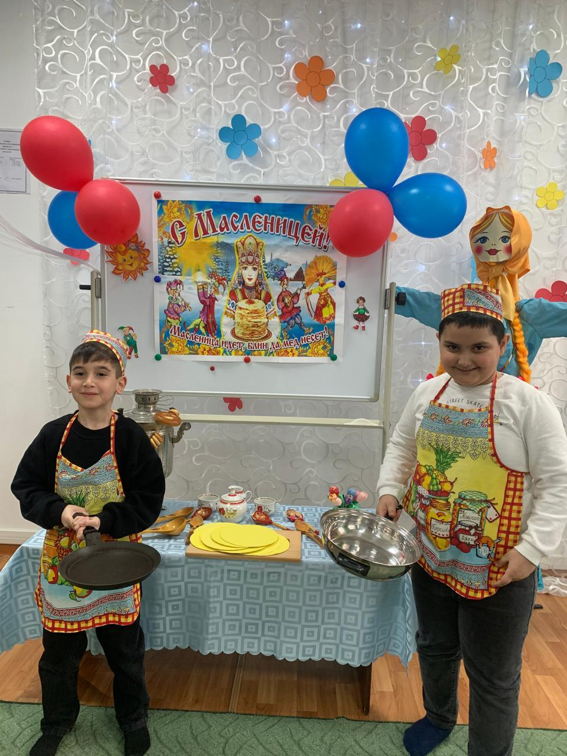
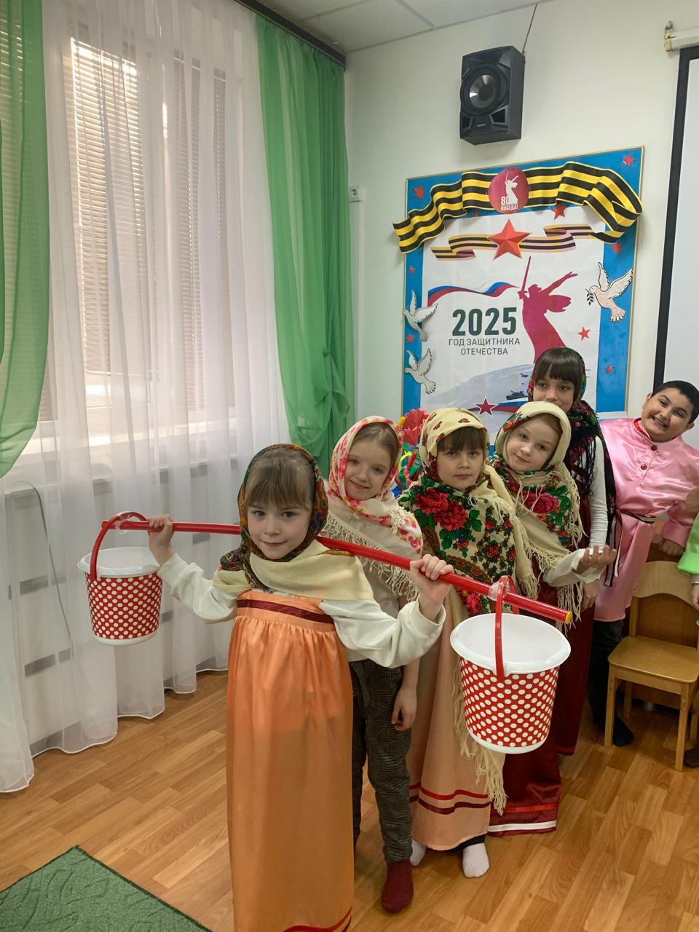
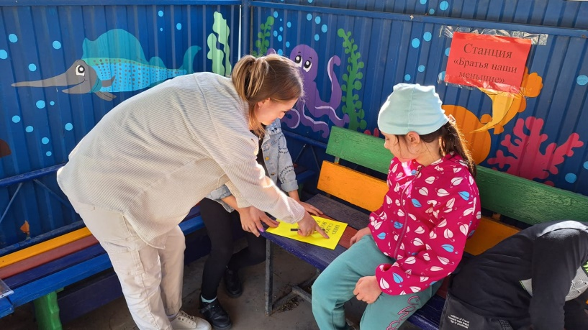
СПАСИБО ЗА ВНИМАНИЕ!

